Slide 1
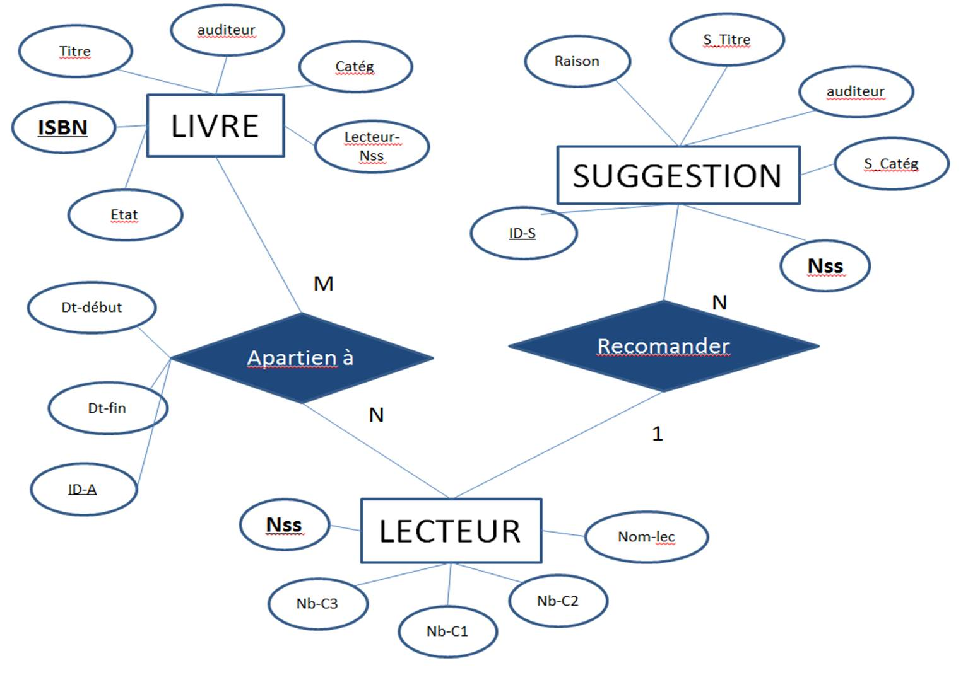
Entité:
LIVRE(ISBN,Lecteur-Nss, Catég,auditeur,Titre,Etat)
SUGGESTION(ID-S, Raison, S Titre, S Catég, auditeur)
LECTEUR(Nss,Nb-C1, Nb-C2, Nb-C3, Nb-lec)
Association:
Apartien à (LIVRE,LECTEUR)(ID-A,Dt-fin, Dt-début)(M:N)
Recomander(SUGGESTION,LECTEUR)(N:1)
Remarque:
Les ID-S, ISBN et Nss dans 3 entités sont augementés automatiquement, et aussi uniques.
Lecteur et Suggestion sont liés par Nss.
Nss est clé étranger dans entité Suggestion.
Apartient à(Association), Livre, Lecteur sont liés par ID-A est le clé étranger dans association de Apartient à.

